Slide 1
Il miglioramento degli esiti e dei processi nella scuola che cambia
Stresa (VB), 28 agosto 2017
A cura di Giancarlo Cerini
Un quadro di riferimento e prime evidenze

Slide 2
Il miglioramento offre uno scopo alla valutazione… e all’autonomia
C'è eccessiva enfasi sulla valutazione?
Sta diventando un adempimento procedurale?
Quale cultura della valutazione sottende?
Quale etica della rendicontazione per un pubblico servizio?
Quali le finalità del SNV? Scuola più equa, potenziamento competenze di base, cittadinanza, rapporto con il mondo del lavoro (Dir. 11/2014)

Slide 3
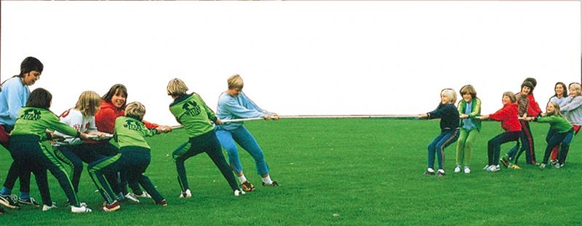
Due «valutazioni» a confronto
Giancarlo Cerini
Il quadro normativo conferma che la valutazione nel nostro paese è finalizzata al miglioramento della scuola
Miglioramento
…Controllo
Improvement
Autovalutazione
Formativo
Rating
Accountability
Valutazione esterna
Sommativo
Ranking

Slide 4
Autonomia da riscoprire… correva l’anno 1999
UN REGOLAMENTO GENERATIVO…. (DPR 8-3-1999, n. 275)
POF… documento costitutivo dell’identità culturale e progettuale delle istituzioni scolastiche (curricolare, extracurricolare, educativa ed organizzativa)
Autonomia didattica (art. 4): tempi, gruppi, discipline, aree…
Autonomia organizzativa (art. 5): orari, innovazioni, utilizzo del personale
Autonomia di ricerca, sperimentazione e sviluppo (art. 6):
Autonomia curricolare (art. 8): con quali regole?
Autonomia amministrativa e contabile (art. 14)
Reti di scuole (art. 7)

Slide 5
Autonomia & valutazione…. la scintilla del miglioramento
Legge 59/1997 (art. 21): la scuola con autonomia rende conto della propria produttività culturale
D.lgs 165/2001 (ordinamento del lavoro nelle pubbliche amministrazione): il dirigente risponde in ordine ai risultati e viene valutato
DPR 80/2013: istituzione del sistema nazionale di valutazione
Legge 107/2015: sviluppo dell’autonomia, valorizzazione delle professionalità, responsabilità e prerogative dei dirigenti scolastici
Avvio graduale della valutazione delle scuole (autovalutazione e valutazione esterna), della valutazione dell’azione dirigenziale….e per gli insegnanti?

Slide 6
Autonomia: competere o cooperare?

Slide 7
Lo scenario della legge 107….
C’è un processo in atto… di che segno è?
E’ una svolta epocale? (education, education, education…)
E’ uno story-telling? (una cornice emozionale…)
E’ una sanatoria di personale precario?
E’ una legge-omnibus? (212 commi)
E’ una fake-new? (ma ci sono le risorse? Ma c’è l’organico di potenziamento? ….)
E’ un mosaico che si sta ri-componendo?
E’ un rammendo delle periferie (alla Renzo Piano?)
Porta a compimento l’autonomia?

Slide 8
La 107 (come «rolling reform»)
Dispositivi immediatamente
applicativi (stabilizzazione precari, PTOF,
potenziamento, formazione obbligatoria,
Il merito, la chiamata…
Provvedimenti da attuare (regolamento
contabilità, valutazione DS,….)
Otto deleghe legislative (su aspetti significativi della vita della scuola)
Ma servono circa 40 provvedimenti attuativi
…e la 9^ delega? (T.U.: Testo Unico)… è necessaria una nuova legge di delega

Slide 9
Gli otto decreti legislativi
Fortemente innovativi
Zerosei: Sistema integrato di educazione e istruzione
Formazione iniziale e reclutamento nella scuola secondaria
Potevano essere più coraggiosi…
Inclusione degli studenti con disabilità
Revisione percorsi istruzione professionale
Restyling normativo
Diritto allo studio
Riordino e adeguamento istituzioni scolastiche all’estero
«…vorrei ma non posso…»
Cultura umanistica, arte, musica…..
Valutazione e certificazione delle competenze degli studenti (1° ciclo) ed esami di Stato (1° e 2° ciclo)

Slide 10
Gli strumenti offerti dal quadro normativo
Sviluppo «strategico» dell’autonomia (dal POF al PTOF)
Valorizzazione della professionalità degli insegnanti (merito, formazione obbligatoria, «chiamata», figure intermedie)
Articolazione e differenziazione dell’offerta formativa (organico funzionale e di potenziamento)
Leadership per l’apprendimento (al centro dell’azione dirigenziale i risultati degli allievi)
Organizzazione: non solo staff, ma comunità professionale
Nuova governance: autonomie, territorio, reti di scuole

Slide 11
Un mini-SNV nel proprio istituto [DPR 80/2013]
Un percorso strutturato e sistematico
Autovalutazione
Verifica Esterna
Pratiche di autovalutazione (sulla base di un format (RAV) con indicatori e dati forniti dal centro: prove Invalsi, piattaforma operativa, questionario scuola, ecc.). [dal 2014-15….]
Momenti di verifica esterna “in situazione” (ad opera di equipe –NEV- che sono coordinate da Ispettori) [dal 2016]
Miglioramento
Rendicontazione
Azioni di miglioramento (affidate all’iniziativa delle scuole, che possono avvalersi dell’Indire e di altri soggetti pubblici e privati) [dal 2015]
Atti di trasparenza e rendicontazione pubblica (che possono assumere forme e modalità diverse) [dal 2019]
11

Slide 12
Migliorare gli esiti e i processi organizzativi (la scuola) e quelli didattici (la classe)
Popolazione scolastica
Contesto socio ambientale e risorse
Territorio e capitale sociale
Pratiche gestionali e organizzative
Pratiche educative e didattiche
Pratiche educative e didattiche
Esiti formativi ed educativi
Ambiente di apprendimento
Continuità e orientamento
Risultati scolastici
Risultati nelle prove Invalsi
Competenze chiave di cittadinanza
Curricolo progettazione e valutazione
Risultati a distanza
Inclusione e differenziazione
Orientamento strategico
e organizzazione della scuola
Sviluppo e valorizzazione delle risorse umane
Risorse economiche e materiali
Integrazione con il territorio e rapporti con le famiglie
Risorse professionali

Slide 13
I giudizi sugli esiti degli allievi indicati dalle scuole nel RAV (2015). Valori in percentuale
Livello di giudizio 7 max – 1 min | Risultati scolastici | Risultati prove standard | Competenze chiave di cittadinanza | Risultati a distanza
7 | 9,4 | 4,2 | 5,6 | 8,1
6 | 26,1 | 13,0 | 15,6 | 18,8
5 | 31,2 | 21,4 | 35,9 | 33,8
4 | 24,6 | 29,6 | 29,0 | 26,5
3 | 7,8 | 18,8 | 12,8 | 7,7
2 | 0,8 | 11,2 | 1,0 | 3,1
1 | 0,1 | 1,7 | 0,1 | 2,0
Fonte: MIUR, SNV, 2015 (http://www.istruzione.it/snv/index.shtml ).

Slide 14
Sguardo interno (RAV) vs esterno (NEV)

Slide 15
Tab. 1 – I giudizi dell’OFSTED sulle scuole inglesi (aggiornato al 2015). Valori in percentuale
Tipologia di scuola | Livello 1 = eccellente | Livello 2 = buono | Livello 3 = non del tutto accettabile | Livello 4 = inadeguato
Nursery school | 59 | 38 | 2 | 1
Primary school | 18 | 67 | 14 | 1
Secondary school | 21 | 53 | 21 | 5
Special school | 38 | 54 | 6 | 2
Pupil referral unit | 18 | 67 | 11 | 4
Totale complessivo | 20 | 64 | 14 | 2
Scuole visitate 2014-15 | 12 | 59 | 24 | 5
Fonte: OFSTED, The Annual Report of Her Majesty’s Chief Inspector of Education, Children’s Services and Skills 2014/2015 (https://www.gov.uk/government/organisations/ofsted).

Slide 16
I risultati delle prove Invalsi:
hanno troppo peso?
Qual è il posto delle prove Invalsi nel sistema di autovalutazione?
Quali conoscenze e abilità sono verificate con le prove INVALSI (è importante analizzare i quadri di riferimento)
Ci aiutano a capire il «valore aggiunto» (l’effetto scuola), attraverso comparazioni con scuole simili?
Come si distribuiscono le competenze degli allievi dell’istituto?
Ci aiutano a capire la differenza dei risultati tra le classi del nostro istituto (dato sensibile)?
16

Slide 17
Le competenze: un costrutto complesso…
Le competenze si innervano sui saperi, sulle conoscenze… ri-uso intelligente delle conoscenze (sapere «cosa»)
Sono conoscenze procedurali (sapere «come»)… apprendimento agiti….processi della mente… organizzatori cognitivi
Apprendimenti NON INERTI
Non è una prestazione esecutiva… consapevolezza nel percepirsi competente («agency»), capacità di iniziativa e di successo nelle condizioni date («capability»)
Si trasformano in life skills con didattiche autentiche, compiti di realtà, contesti operativi, ambienti e relazioni…

Slide 18
Le competenze chiave nella vita delle classi…
Proviamo a immaginarle come azioni (cognitive) che i ragazzi dovrebbero svolgere quotidianamente
Osservare,
analizzare,
leggere,
comprendere
ricostruire,
rielaborare
ricordare,
Immaginare,
rappresentare,
comunicare
Ricreare,
Riutilizzare
………

Slide 19
Una buona didattica per competenze
STRATEGIE DIDATTICHE (strutturazione dell’insegnamento,
lezione & laboratorio, interazione verbale, feed-back)
SOSTEGNO PERSONALIZZATO (incoraggiamento, attenzione
alle differenze, utilizzo di strategie compensative, ambiente inclusivo)
UTILIZZO DELLE RISORSE DIDATTICHE (uso del web, piattaforme di condivisione, pluralità dei materiali, uso delle tecnologie)
GESTIONE DELLA CLASSE (organizzazione degli spazi, gestione delle attività, formazione dei gruppi, uso del tempo)
CONTESTO (osservazione della scena della classe, rapporti interpersonali, capacità di accompagnamento, coinvolgimento degli allievi)

Slide 20
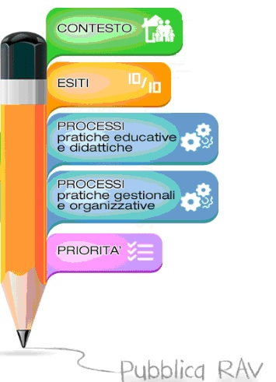
Il PdM: il tutto o la parte?
Il PTOF ospita il piano di miglioramento che focalizza alcune priorità riferite agli esiti e le traduce in obiettivi organizzativi e didattici
Il piano di miglioramento è rappresentativo della progettualità innovativa di una scuola, ma non esaurisce tutta la progettualità.
I piani di miglioramento hanno successo se mettono a fuoco pochi elementi (che siano però significativi)
Il ciclo della valutazione (che fa perno sul RAV) offre comunque alla scuola una preziosa “miniera” di dati ed evidenze (spesso parametrati a benchmark di riferimento) capaci di far uscire la scuola dalla logica della autoreferenzialità
Sono le premesse e le motivazione di un piano strategico…
20

Slide 21
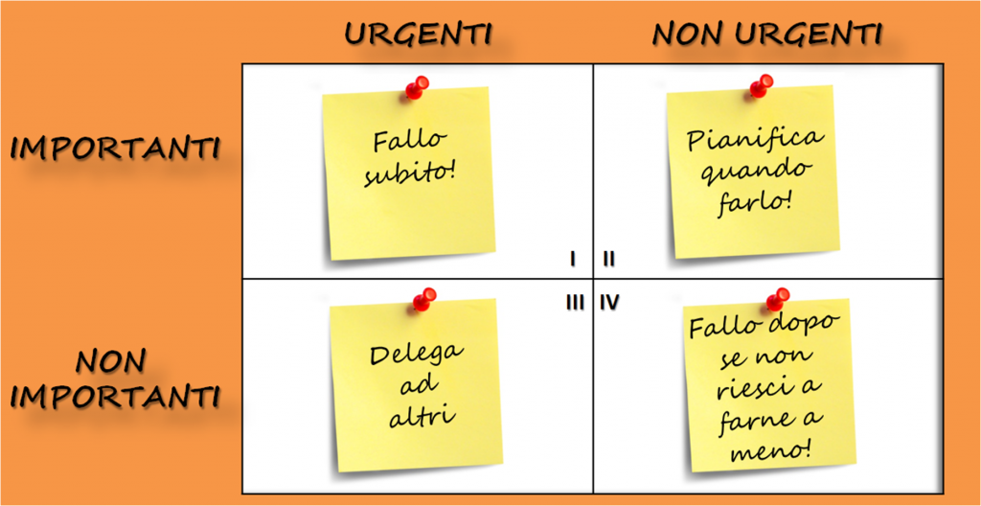
Le priorità
Il comma 7 della legge 107/2015 indica una serie di priorità (ben 17!) tra le quali si possono scorgere:
potenziamento di aspetti curricolari
ampliamenti e arricchimenti del curricolo
sviluppo di aree opzionali ed elettive
attenzioni a dimensioni valoriali e civiche

Slide 22
I Piani di Miglioramento…primi exit pool - obiettivi troppo numerosi… (manca analisi di fattibilità e di impatto) - legame ambivalente tra PTOF e PdM (il piano di miglioramento o i piani di miglioramento?) - difficoltà a impegnare risorse umane e finanziarie - rigidità nell’organizzazione della didattica e nella gestione della scuola - debolezza degli indicatori per la verifica e il monitoraggio (quantitativi o qualitativi?) - chi sono i promotori del miglioramento (Dirigente, Staff, Gruppi di miglioramento (o NIV?)
22
Notes:
22

Slide 23
Il dirigente e le asimmetrie del suo portfolio (di documentazione? Formativo? Valutativo?)
Autovalutazione
GESTIONE……………. (a)
2-RISORSE UMANE…..(b)
[….] REPUTAZIONE…. [c]
5-MIGLIORAMENTO.. (d)
1-DIREZIONE UNITARIA (e)
3-PARTECIPAZIONE….. (e)
Fonte: comma 93/107
Azioni professionali
Curricolo
Ambiente appr.
Inclusione
Continuità
Organizzazione
Risorse umane
Territorio
Fonte: Lett.Incarico
RAV---PDM
Valutazione (sommativa)
……………………………...
-DIREZIONE (e)
-PARTECIPAZIONE (e)
GESTIONE (a)
MIGLIORAMENTO (d)
……………………... 60%
RISORSE UMANE… 30%
REPUTAZIONE……. 10%
Fonte: Rubriche Linee Guida

Slide 24
Valutazione della scuola e valutazione del dirigente: coincidono?
Al centro della valutazione non è la persona del dirigente, ma le «azioni professionali» a lui riferibili, collocate nel contesto dell’istituto
La valutazione del dirigente non coincide e non si sovrappone alla valutazione/autovalutazione della scuola, ma vuole «sondare» l’apporto e l’incidenza della sua specifica azione dirigenziale
Nei documenti e nei «format» appare una certa enfasi su RAV e PdM (cfr. azioni strategiche), ma il raggio d’azione del Dirigente è più ampio
Il «perimetro» della valutazione è costituito dalla Lettera d’incarico del Direttore Regionale: un documento «multistrato» che si sta gradualmente affinando.

Slide 25
Valorizzare le risorse professionali
Nella stagione delle risorse decrescenti, di cui anche la scuola soffre, occorre riscoprire il valore delle risorse immateriali e invisibili:
capitali umani (le persone, le loro qualità intellettuali, la loro disponibilità, le competenze effettive);
capitali sociali (la rete di relazioni, la fiducia, la reciprocità);
capitali professionali (i saperi operativi, la collaborazione, il gioco di squadra);
capitali decisionali/psicologici (l'ascolto reciproco, l'arte di prendere decisioni, l'incoraggiamento).
25

Slide 26
Investire (tempo, risorse) sulla formazione in servizio delle persone
Mettiamo in ordine le priorità: premialità a posteriori
per pochi? O promuovere la professionalità
e la qualità dell’insegnamento di molti?
La formazione permanente in servizio (ricerca, lavoro collaborativo, verifica) diventa uno strumento fondamentale per il miglioramento della scuola
Non parliamo solo di obbligo (quante ore di aggiornamento?), ma di un investimento sullo sviluppo professionale, centrato sulla buona didattica e sul successo degli allievi
E’ un processo che accompagna, aiuta a riflettere, fa interagire, promuove l’apprendimento tra pari, stimola l’elaborazione culturale e la ricerca di soluzioni innovative
Risorse:... bonus-merito, card docente, risorse-formazione…, ma anche vincoli amministrativi e nei tempi….

Slide 27
Organico funzionale: verso una comunità di pratiche?
Organico complessivo dell’autonomia coinvolge e impegna tutti i docenti per:
a) insegnamento, potenziamento, sostegno
b) organizzazione, progettazione, coordinamento
Anche in forma di cattedre «miste…»
FLESSIBILITA’ DIDATTICA
(organizzazione modulare di tempi e gruppi, quote di autonomia e flessibilità, classi aperte, didattica laboratoriale, didattiche innovative, didattica per competenze)
FLESSIBILITA’ ORGANIZZATIVA
(integrazione in «verticale» tra gradi scolastici, aumento del tempo scuola, attività opzionali, apertura pomeridiana, ampliamento offerta formativa: CLIL, musica, digitale, ecc.
. FIGURE PROFESSIONALI e ORGANIZZATIVE
(oltre ai collaboratori….coordinatore personalizzazione curricoli, animatore digitale, tutor per la formazione, supporto alternanza e IFP, ecc.)

Slide 28
Non c’è miglioramento senza comunità professionale
Comunità professionale significa senso di appartenenza, identità condivisa, sentirsi responsabili di una casa comune.
Decisivo è uno stile di leadership aperto e ‘distribuito’ che sappia mettere in opera strumenti organizzativi coerenti con una visione democratica.
Per questo servono l’arte di ascoltare e di comunicare, la capacità di prendersi cura delle relazioni, l’apprendimento reciproco.
Fare comunità significa curare il sistema delle decisioni, la progettazione partecipata degli aspetti curricolari e valutativi, la condivisione delle informazioni e della comunicazione, i sistemi interni di documentazione e di monitoraggio (in ottica riflessiva).

